Slide 1

서울A405
藥도
[약하지 않아요]
이은택
권순국
김지승
오석빈
이정훈
Notes:
안녕하십니까? 5조 발표를 맡은 이정훈입니다.
저희 조의 서비스 이름은 약도 입니다.
서비스의 부제는 슬기로운 약국생활이나 우선적으로
발표중에는 약도라는 서비스로 설명드리도록 하겠습니다.
저희 조의 이름은 약하지 않아요 이고 (이름 하나씩 읽고 or 이렇게) 5명으로 구성되어있습니다.

Slide 2
INDEX
1. 기획의도
약도 탄생 배경
YAKDO TANSAENG BAEGYUNG
2. 기존 서비스 분석
현재 다른 웹 사이트 & 어플리케이션
HYUNJAE DAREUN WEB SITE & APPLICATION
3. 기능소개
약도의 차별화된 기능
YAKDOUI CHABYULHWADOEN GINEUNG
4. 기술스택
사용한 기술 스택
SAYONGHAN GISOOL STACK
5. QnA
질문 없겠죠?
NO QUESTION!!
Notes:
이번 발표의 구성입니다.

Slide 3


1. 기획의도
늦은 저녁 또는 공휴일에 급하게 약국을 찾을 때 기존 웹 사이트 및 모바일 어플리케이션은 내 주변의 가까운 약국 찾는데 한계가 있음. (내 위치 주변의 약국을 바로 찾을 수 없음.)
집에 있는 약들을 박스 채로 보관하지 않는 경우가 많아 약의 정보 및 유통기한을 확인하며 관리하기 어려움.
약을 제때 챙겨 먹는 것을 까먹고 넘어가는 경우가 있음.
Notes:
저희 서비스가 기획된 배경은 늦은 밤 갑자기 아플 때에서 시작했습니다.
주변에 문을 연 약국을 확인하기 위해 지도 어플리케이션에서 하나 하나 영업시간을 확인하면서 불편함을 느끼면서 기획을 시작하게 되었습니다.

Slide 4
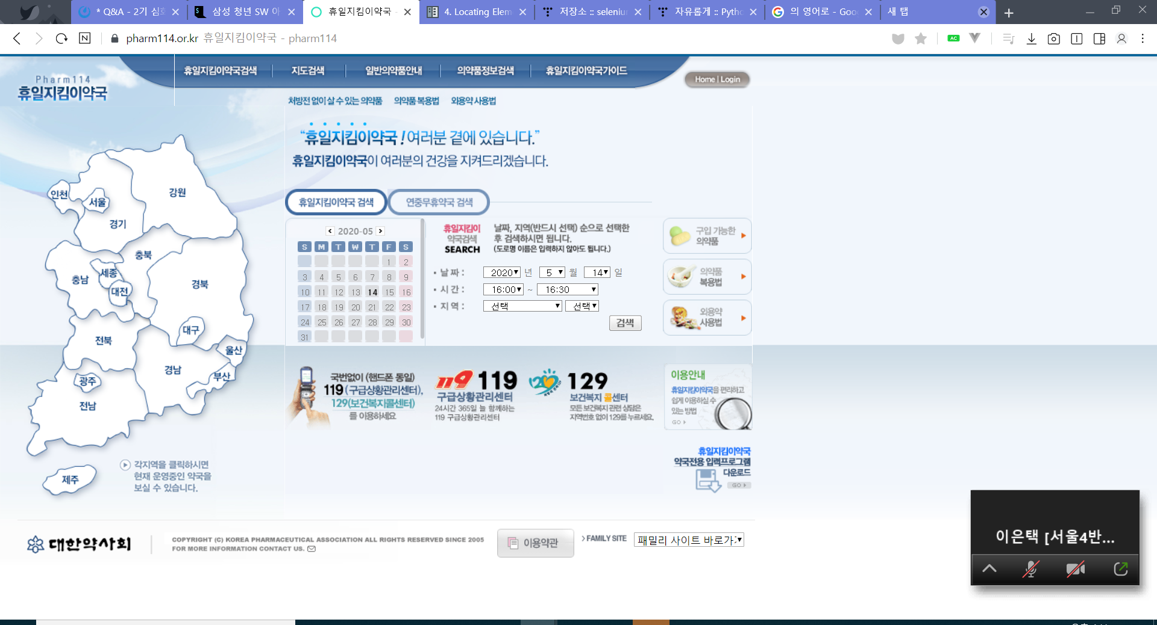
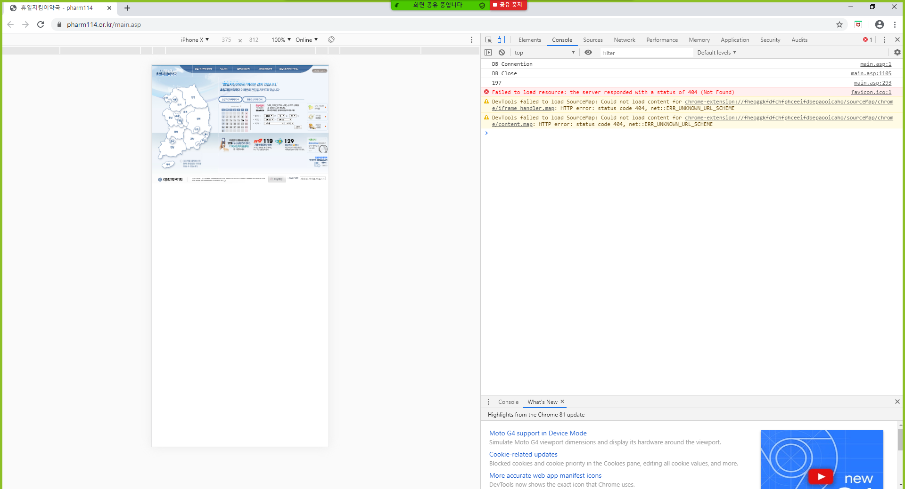
2. 기존 서비스 분석
휴일지킴이약국(https://www.pharm114.or.kr/main.asp)
대한약사회에서 제공하는 사이트
날짜, 시간 지역을 선택하여 현재 운영중인 약국을 검색할 수 있음.
각 구역마다 운영하는 약국을 리스트 형태로 띄워줘서 내 근처의 가장 가까운 약국을 찾기 어려움.
전화연결이 즉시 되지 않고 길찾기 기능이 없음.
모바일 화면을 지원하지 않음.
Notes:
모바일 화면 얘기 할때 Click!

Slide 5
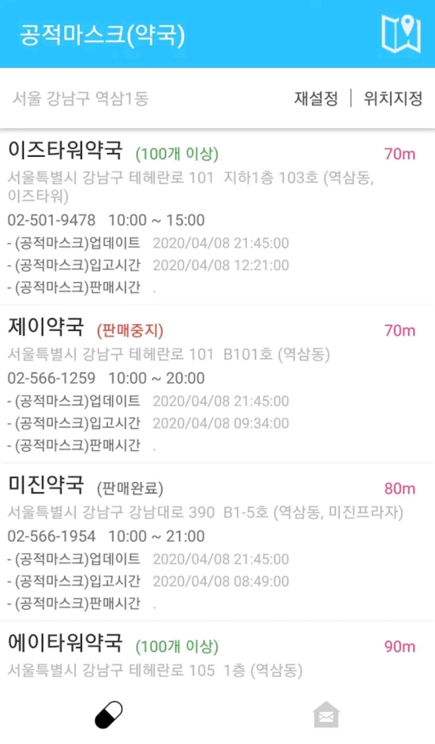
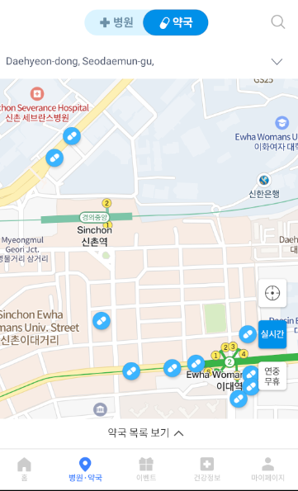
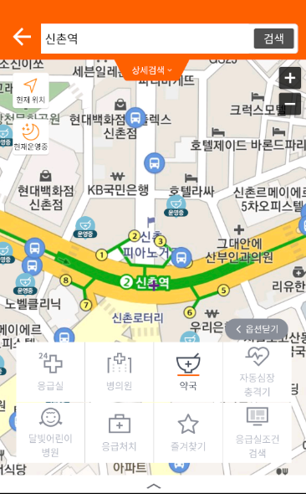
2. 기존 서비스 분석
A
B
C
열린약국
공적마스크 개수를 확인할 수 있고 거리 별로 열린 약국을 확인할 수 있는 어플리케이션
굿닥
병원과 약국의 정보를 확인할 수 있는 웹사이트/어플리케이션
응급의료정보제공
열려있는 응급의료기관 정보를 확인할 수 있는 어플리케이션
Notes:
열린약국 : 가벼운 어플리케이션이지만 공적마스크 위주의 어플리케이션이고 약국의 정확한 위치 정보를 한 눈에 파악하기 어려움.
굿닥 : UI가 깔끔하고 병원과 연계해서 많은 정보를 공유하는 어플리케이션이나 병원 위주의 어플리케이션
응급의료정보제공 :

Slide 6
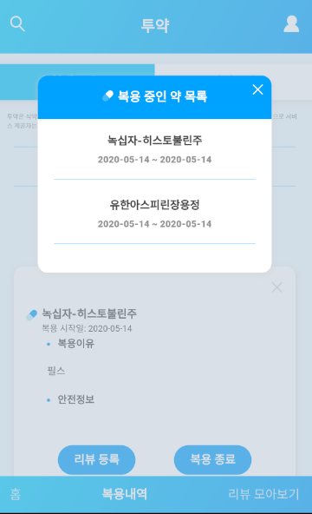
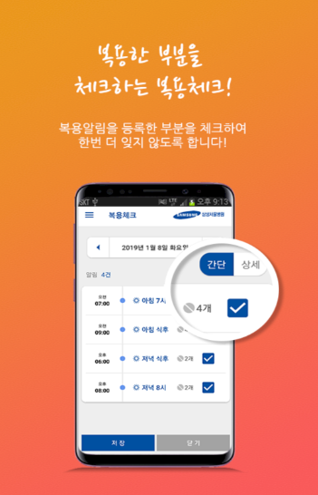
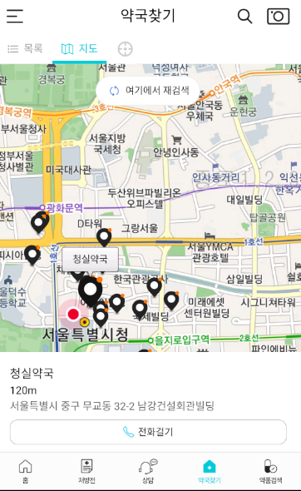
2. 기존 서비스 분석
D
E
F
투약
복용중인 약을 관리할 수 있는 어플리케이션
복약알리미
약 먹는 시간을 알려주는
어플리케이션
팜케어
진단서 등록 및 관리
어플리케이션
Notes:
투약 : 복용 중인 약 정보를 확인할 수 있는 어플리케이션 직접 입력 방식이고 약의 유통기한을 확인할 수 없음.
복약알리미 : 복용 시간을 알림 설정하여 알려주는 어플리케이션(단순한 기능)
팜케어 :

Slide 7
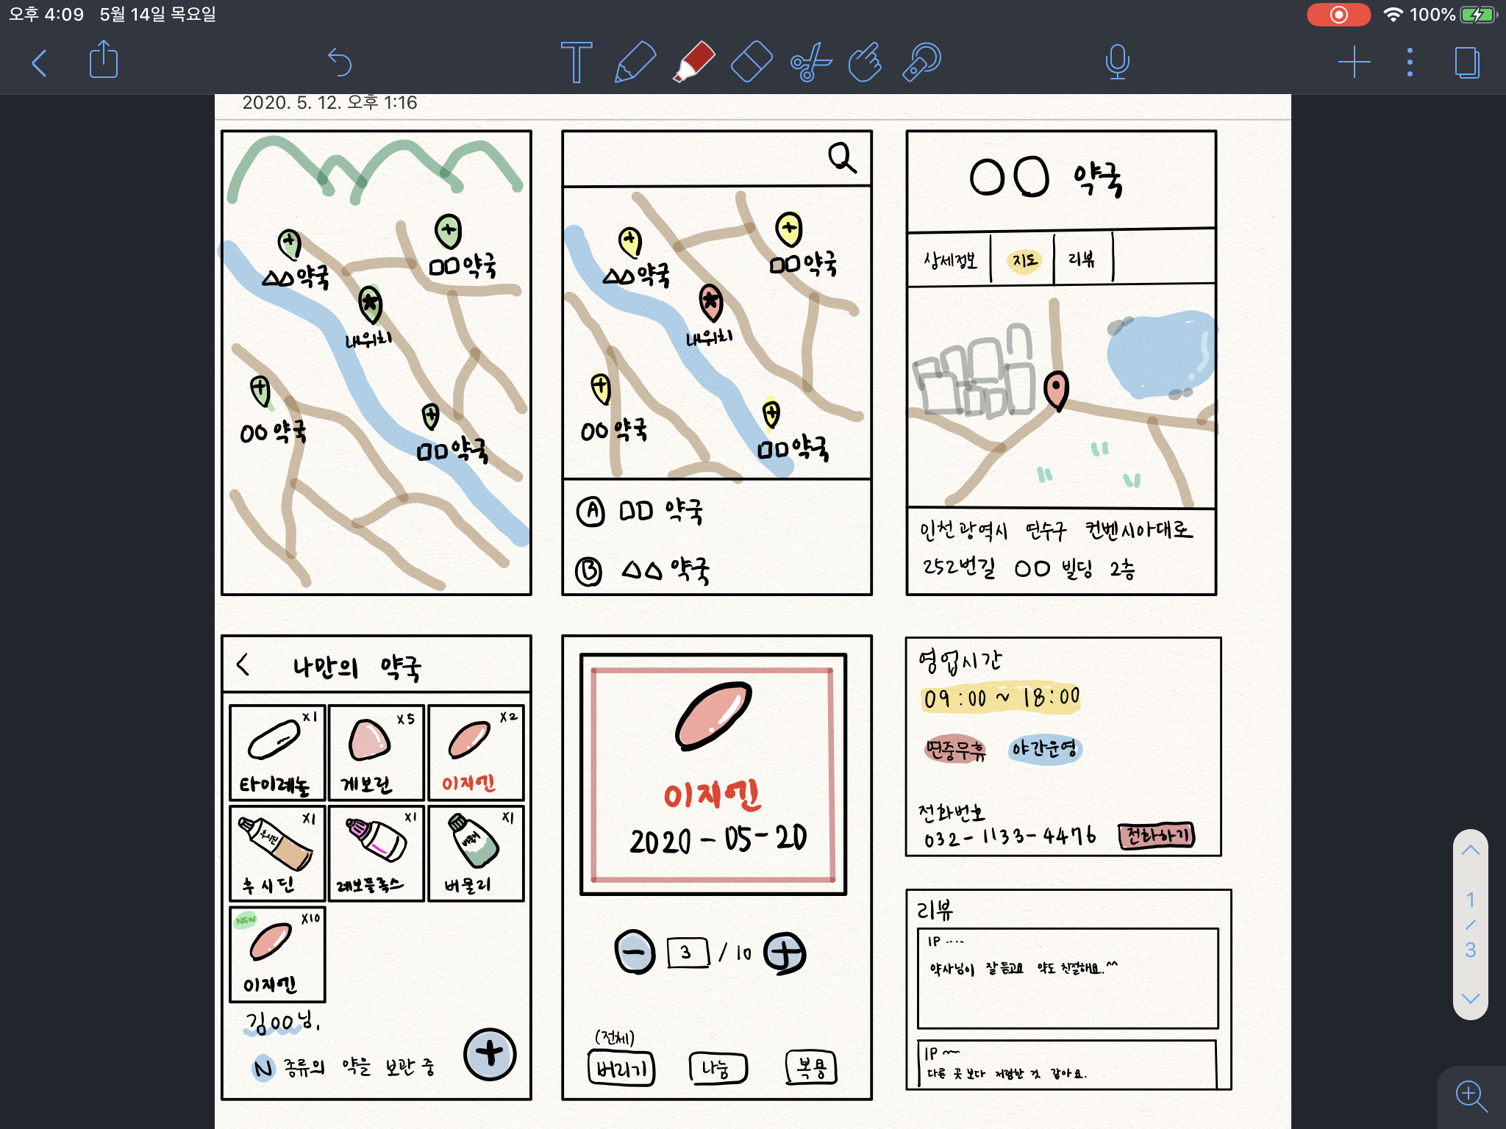
3. 기능소개
현재 열려 있는 약국 정보 확인 기능
현재 나의 위치를 기준으로 가까운 약국들을 지도 형태로 표시해줌.
로그인 없이 서비스 이용 가능.
나의 주변위치가 아니더라도 주소 검색을 통해 약국 찾기 가능.

Slide 8
3. 기능소개
약국 상세 페이지
상세정보에서 약국의 영업시간을 확인하고 바로 전화로 연결할 수 있음.
지도 페이지를 통해 약국의 자세한 위치를 확인할 수 있음.
리뷰 페이지를 통해 약국의 평가를 확인할 수 있음.

Slide 9
3. 기능소개
나만의 약국 페이지
내가 가지고 있는 약을 관리할 수 있는 페이지
약의 바코드/QR코드를 통해서 약의 정보를 입력
약의 복용 정보 및 남은 개수를 관리.
약의 유통기한을 확인하고 유통기한이 임박한 약을 알려줌.

Slide 10
3. 기능소개
그 외 고려중인 기능들
약국의 규모를 파악하여 지도에 표시
약의 상세정보 및 용법을 확인할 수 있는 기능
비슷한 성분의 약 비교(가격, 효능)
가까운 응급실을 확인할 수 있는 기능
Notes:
현재 데이터 수집이나 구현 가능 여부에 따라 고려중인 기능들입니다.
약국의 규모를 파악하여 지도에 표시하는 기능은 큰 약국을 찾는 사람들에게 유용한 기능
약의 상세정보 및 용법을 확인할 수 있는 기능 포장지 or 설명서를 보관하지 않는 사람들을 고려한 기능
비슷한 성분의 약 비교 (후시딘 vs 마데카솔과 같이 비슷한 약들의 성분, 가격들을 비교 – 알레르기를 일으킬 수 있는 사람들을 고려)
가까운 응급실을 확인할 수 있는 기능(데이터베이스가 사업자등록이 되어야 사용 가능?)

Slide 11
















4. 기술스택
Notes:
프론트엔드 : Vue.JS Vuetify, HTML, CSS, JS
백엔드 : Spring BOOT, SPRING, JAVA, PYTHON (크롤링)
DB : MySQL
서버 : AWS
관리 TOOL : GitLab, JiRA

Slide 12

5. QnA
질문 할 텐가, 휴먼?

